Slide 1


久事大数据共同开发设想
2023年2月

Slide 2
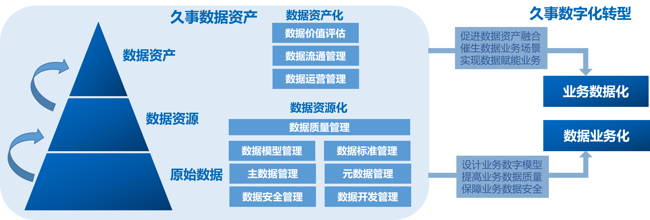
一、背景
集团大数据平台归集了下属各公司的数据，但由于没有服务载体，不能满足业务人员的日常使用需求，导致大数据平台使用频次低，没能很好地挖掘数据价值。
基于上述背景，考虑在集团牵头下，交通卡公司和久事公交联合，展开久事大数据共同开发，加速集团数字化转型，实现数据的资源化和资产化，为提升数据价值，实现业务赋能提供抓手。

Slide 3
二、建设目标
总体目标：
联合集团下属各家企业，建立数据共同开发机制，搭建久事数据服务平台。对内，提供数据共享开发服务；对外，形成数据统一出口，挖掘对外数据价值。
年度目标：
结合久事大数据平台，搭建久事数据服务平台。
共同联合开发久事客流宝、实时刷卡统计、公交到站预报、舒适度等数据产品，初步建立数据服务载体。
数据共享
数据归集
数据接口
久事
数据服务平台
产品开发
门户/大屏
数据实验室

Slide 4



三、建设原则
久事大数据平台基本遵循统筹规划、管理实施、稽核检查、资产运营的通用实践步骤，各组织结合自身实际情况，制定合理的实施方案，以确保数据资产管理有效执行。
统筹规划
管理实施
稽核检查
资产运营
盘点数据资产，评估管理能力 ；
指定发布数据战略；
建立组织架构，发布制度规范。
制定标准规范。实施细则，操作规范；
搭建数据平台加工数据资源；
全流程、项目制、敏捷式管理。
发布检查标准规范；
数据质量检查；
定期发布数据质量报告。
建立数据运营中心发挥辅助引导作用；
建立用户视角SLA；
建立数据资产管理的投入产出比指标。

Slide 5











四、业务逻辑框架
平台涵盖了采集、加工、使用、评估、优化、下线等数据产品的全生命周期管理。
合作机构调用
外部单位访问
数据应用管理
交通卡数据产品
公交数据产品
久体数据产品
… … …
数据分析
机器学习等
门户服务
数据实验室
平台包含数据产品规划、运营管理、开放管理，以及面向企业客户和个人客户的不同类型数据产品应用。
数据规划管理
数据运营管理
数据开放管理
数据体系规划
数据产品评估
数据产品分析
产品API封装
数据标准化管理
数据产品设计
数据产品优化
数据产品合作
数据资产管理
数据采集
数据加工
运维管理
安全管理
质量管理
原始数据

Slide 6
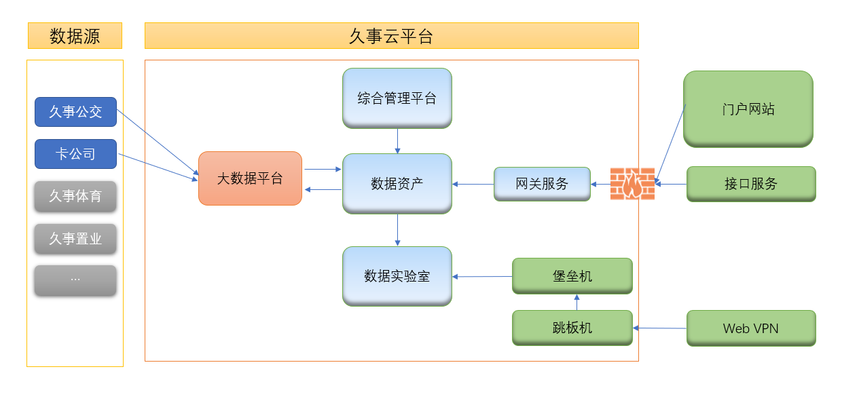
五、拟建系统和现有系统之间的交互关系
集团大屏
下属公司大屏/业务系统
API
数据实验室
数据展示和查询
久事数据服务平台
（暂定名）
久事云环境
久事大数据平台
既有数据链路
久事旅游
久事旅游
交通卡
久事公交
久事置业
强生出租
……

Slide 7
六、拟建设数据产品
2023年拟开发和接入的数据产品
实时类
非实时类
实时客流
VS
统计客流
全市实时客流量
全市分方式实时客流量
全市分线路实时客流量
总客流量
分公司客流量
分线路客流量
分班次客流量
分站点客流量
换乘客流量
实时运营
VS
舒适度指数
实时到站预报

Slide 8

七、建设内容
门户首页
久事数据服务平台
首页
数据资产
数据查询
接口申请
数据实验室
个人中心
数据资产
久事集团数据图谱
123
数据集
12
数据产品
客流宝
到站预报
数据表单
提供方
更新日期
实时公交客流
公交电子营运路单数据
久事公交
2023-1-2
电子路单数据
公交到离站数据
久事公交
2023-1-3
交通卡交易数据
交通卡公司
2023-1-5
数据产品
15min公交客流统计数据
交通卡公司
2022-12-15
数据产品
线路基础信息
数据集
数据上送监测
交易数据
交通卡
久事公交
数据集
久事集团
久事置业
久事体育

Slide 9
七、建设内容
数据资产
久事数据服务平台
首页
数据资产
数据查询
接口申请
数据实验室
个人中心
原始数据集
请输入数据资源名称
搜索
下载数据目录
久事公交
公交运营
人员管理
公交营运电子路单数据
数据描述：XXX
数据提供方：XXX 更新时间：2023-1-23
交通卡公司
数据预览
资源申请
运营数据
用户数据
出行数据
车辆到离站数据
数据描述：XXX
数据提供方：XXX 更新时间：2023-1-23
数据预览
资源申请
数据产品
久事公交
公交线路基础信息数据
公交运营类产品
公交服务类产品
数据描述：XXX
数据提供方：XXX 更新时间：2023-1-23
数据预览
资源申请
交通卡公司
实时客流产品
统计客流产品
公交站点基础信息数据

Slide 10
七、建设内容
数据资产细化
久事数据服务平台
首页
数据资产
数据查询
接口申请
数据实验室
个人中心
首页 >> 数据资产 >>公交营运电子路单数据
公交营运电子路单数据
数据集介绍 | XXXXXXXX
标签 | 公交、运营数据 | 更新频次 | 每天
资源提供方 | 久事公交 | 更新日期 | 2023/2/1
样例数据 |  | 资源申请
数据项
点击下载样例数据
点击申请资源
字段名称 | 英文名称 | 数据元编码 | 定义 | 数据类型 | 数据示例
电子路单日期 | waybilldate | 010001 | 地面公共交通营运车辆为乘客提供乘行服务的排班计划日期。 | Date | 2022/10/20
公交车辆自编码 | buscode | 030011 | 公交内部对营运车辆的识别唯一编号。 | Varchar(20) | S2S-0365

Slide 11
七、建设内容
数据查询
久事数据服务平台
首页
数据资产
数据查询
接口申请
数据实验室
个人中心
客流数据
时间：
按日
2023/1/28 至 2023/2/2
统计客流指标
时间 | 巴士一公司 | 巴士二公司 | 巴士三公司 | 巴士四公司 | 巴士五公司
2023/2/2 | 182409 | 179745 | 189038 | 138866 | 263664
2023/2/1 | 166198 | 160276 | 166283 | 126324 | 233340
2023/1/31 | 156470 | 150540 | 157699 | 117147 | 217467
2023/1/30 | 171476 | 168246 | 172909 | 128448 | 246586
2023/1/29 | 181683 | 179841 | 182849 | 135308 | 260472
2023/1/28 | 108717 | 102074 | 101079 | 84914 | 166671
公交客流量1-分营运公司
公交客流量2-分线路
公交客流量3-分站点
分时段线路客流量
高客流线路
高客流站点
实时客流指标
公交/轮渡实时刷卡量统计
公交运行数据
实时指标
公交到站预报
公交舒适度指标

Slide 12
七、建设内容
接口申请
久事数据服务平台
首页
数据资产
数据查询
接口申请
数据实验室
个人中心
交通卡公司
返回参数
线路级公交刷卡量统计信息
接口申请
公交客流量1-分营运公司
公交客流量2-分线路
公交客流量3-分站点
分时段线路客流量
高客流线路
高客流站点
摘要：XXXXXXXXXXXXXXX
调用地址： https请求方式: GET https://xxxxx/api/getInfo&appSecret=?
请求参数：
参数 | 是否必须 | 说明
orgCode | 是 | 机构编号
secret | 是 | 唯一密钥
久事公交
线路基础信息查询
站点基础信息查询
公交舒适度查询
返回参数：
参数 | 类型 | 说明
code | String | 返回码
msg | String | 返回说明
data | json | 返回内容

Slide 13
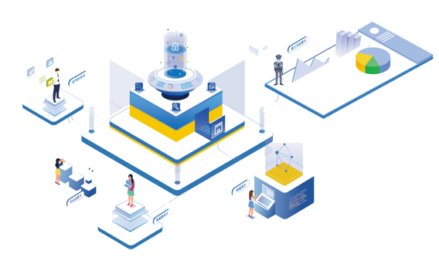
七、建设内容
数据实验室
久事数据服务平台
首页
数据资产
数据查询
接口申请
数据实验室
个人中心
数据实验室
数据实验室介绍
数据实验室是久事集团在充分挖掘自身数据资产的基础上，向外部机构提供的低门槛数据分析与研究的环境，在安全合规的前提下，充分发挥公共数据的价值。
现阶段用户通过线下流程可进行“数据实验室”使用权限的申请。
表权限申请
数据导入
数据导出
下载使用手册
点击申请权限

Slide 14
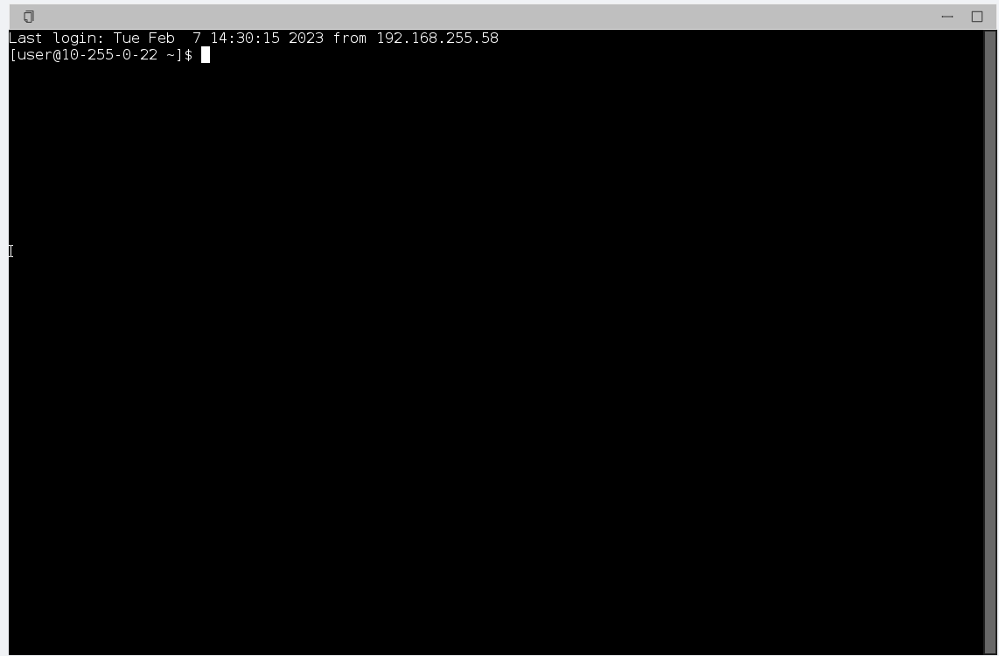
七、建设内容
数据实验室使用说明
久事数据服务平台
首页
数据资产
数据查询
接口申请
数据实验室
个人中心
初步构想：
用户申请到使用“数据实验室”权限后，将分配VPN，用户通过登录虚拟机可使用预先安装好的docker。
处理过程中产生的中间表将同步至门户网站的“数据实验室-数据导出”模块，用户通过“申请导出”功能可实现处理结果的导出。
用户可以进行数据分析等工作
支持java/python和SQL语言
预先安装好的docker环境

Slide 15
七、建设内容
数据实验室-表权限申请
久事数据服务平台
首页
数据资产
数据查询
接口申请
数据实验室
个人中心
数据实验室
可用数据列表
拟申请表权限
表权限申请
平台数据
电子路单信息表
车辆到离站信息表
公交线路基础信息表
公交站点基础信息表
交通卡交易信息表
用户导入数据点击此处导入数据
XXX表
公交线路基础信息表
XXX表
数据导入
数据导出
确定（2）
清除

Slide 16
七、建设内容
数据实验室-数据导入
久事数据服务平台
首页
数据资产
数据查询
接口申请
数据实验室
个人中心
数据实验室
导入数据列表
表权限申请
**用户导入数据仅在该用户申请的数据实验室中可用，平台承诺不外泄用户导入数据
数据导入
编号 | 文件名称 | 路径 | 数据容量 | 操作
1 | Abc表 | /home/flink | 23KB | 删除
2 | Edf表 | /home/flink | 33KB | 删除
数据导出
新增导入

Slide 17
七、建设内容
数据实验室-数据导出
久事数据服务平台
首页
数据资产
数据查询
接口申请
数据实验室
个人中心
数据实验室
导出数据列表
表权限申请
**列表中为用户在数据实验室Docker中生成
数据导入
编号 | 文件名称 | 数据容量 | 操作
1 | Abc表 | 23KB | 申请导出 删除
2 | Edf表 | 33KB | 申请导出 删除
数据导出

Slide 18
七、建设内容
个人中心-申请审核
久事数据服务平台
首页
数据资产
数据查询
接口申请
数据实验室
个人中心
基本信息
申请列表
申请审核
编号 | 资源名称 | 资源类型 | 申请时间 | 审核状态 | 操作
1 | 公交营运电子路单数据 | 原始数据集 | 2023/1/2 | 通过 | 数据下载
2 | 15min公交客流统计指标 | API接口 | 2022/12/22 | 不通过 | 原因查看
3 | 数据实验室 | 使用权限 | 2022/11/23 | 通过 | 环境配置说明书
接口使用管理
数据实验室使用管理

Slide 19
七、建设内容
个人中心-接口使用
久事数据服务平台
首页
数据资产
数据查询
接口申请
数据实验室
个人中心
基本信息
接口使用管理
个人密钥：0bba8cf38465db90ec
申请审核
编号 | 接口名称 | 申请时间 | 剩余调用次数/可调用次数 | 接口说明
1 | 15min公交客流统计 | 2023/1/2 | 5/10 | 下载接口 文档
2 | 公交客流量1-分营运公司 | 2022/12/22 | 2/10 | 下载文档
3 | 轮渡实时刷卡量统计 | 2022/11/23 | 0/10 | 下载文档
接口使用管理
数据实验室使用管理

Slide 20
七、建设内容
个人中心-实验室使用管理
久事数据服务平台
首页
数据资产
数据查询
接口申请
数据实验室
个人中心
基本信息
数据实验室使用管理
申请审核
编号 | 申请时间 | 有效期-起始 | 有效期-截止 | docker容量 | 状态 | 接口说明
1 | 2023/2/6 | 2023/2/7 | 2023/2/13 | 4C/8G/20GB | 可用 | 下载文档
2 | 2023/1/2 | 2023/1/3 | 2023/1/9 | 4C/8G/20GB | 申请已过期 | /
3
接口使用管理
数据实验室使用管理

Slide 21
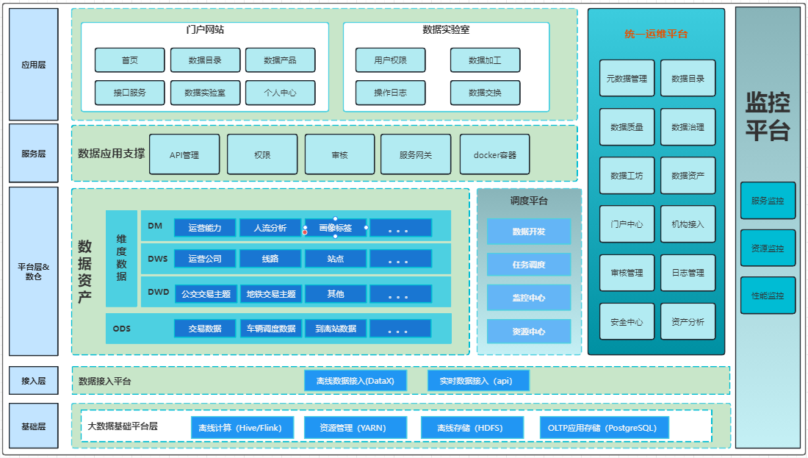
七、建设内容
技术架构图

Slide 22
八、组织架构和分工设想
由集团牵头，建立交通卡公司和公交公司形成工作小组，形成久事大数据共同开发团队，协作完成久事数据服务平台的建设。
组长 | 集团产业科技部XX
副组长 | 久事公交、交通卡公司领导
成员 | 久事公交信息部XX
 | 交通卡公司智慧产业事业部XX

Slide 23
八、组织架构和分工设想
集团
项目牵头方
工作协调、制度和机制建设
平台建设实施.
数据接口实施
交通卡数据治理
公交数据治理
交通卡公司
久事公交
交通卡相关数据产品研发
公交数据产品研发维护
数据质量维护
数据质量维护

Slide 24
九、工作进度计划设想
时间 | 进度计划
2023年2月 | 需求和建设内容梳理，形成方案
2023年3月 | 完成立项，启动平台建设工作
2023年11月 | 完成平台开发
2023年12月 | 项目验收
2024年1月 | 上线试运行

